Slide 1
운영체제
14-2 페이징을 통한 가상 메모리 관리
14-3 페이지 교체와 프레임 할당

Slide 2
14-2 페이징을 통한 가상 메모리 관리
연속 메모리 할당의 문제점
  외부 단편화
  물리 메모리보다 큰 프로세스 실행 불가

Slide 3
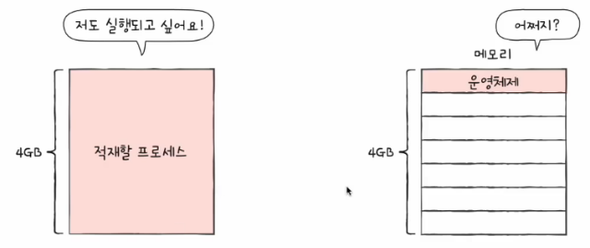
가상메모리
실행하고자 하는 프로그램을 일부만 메모리에 적재해서 실제 물리메모리보다 큰 프로세스를 실행할 수 있게하는 기술
페이징
세그멘테이션

Slide 4
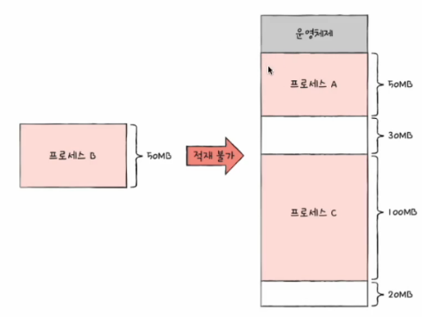
페이징
외부 단편화가 발생했던 근본적인 문제
  =>각기 다른 크기의 프로세스가 메모리에 연속적으로 할당되었기 때문

Slide 5
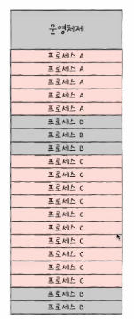
페이징
프로세스를 일정 크기로 자르고, 이를 메모리에 불연속적으로 할당

Slide 6
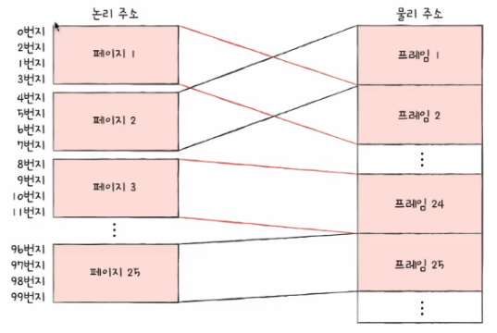
페이징
프로세스의 논리 주소 공간을 페이지 라는 일정 단위로 자르고
메모리의 물리 주소 공간을 프레임 이라는 페이지와 동일한 일정한 단위로 자른 뒤
페이지를 프레임에 할당하는
가상 메모리 관리 기법

Slide 7
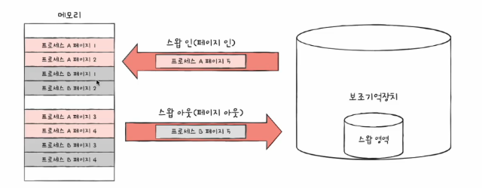
페이징에서의 스와핑
페이지 단위의 스왑인, 스왑아웃
메모리에 적재될 필요가 없는 페이지들은 보조 기억장치로 스왑 아웃
실행에 필요한 페이지들은 메모리로 스왑 인

Slide 8
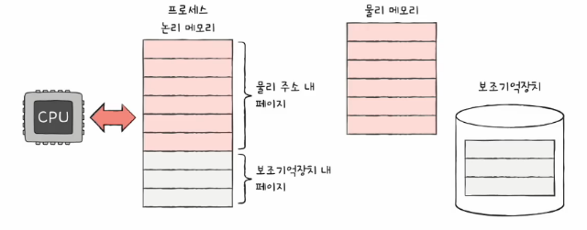
프로세스를 실행하기 위해 모든 페이지가 적재될 필요 없다.
== 물리 메모리보다 큰 프로세스도 실행될 수 있는 것

Slide 9
그럼 CPU 입장에서
‘다음에 실행할 명령어 위치’
를 어떻게 찾을까?

Slide 10
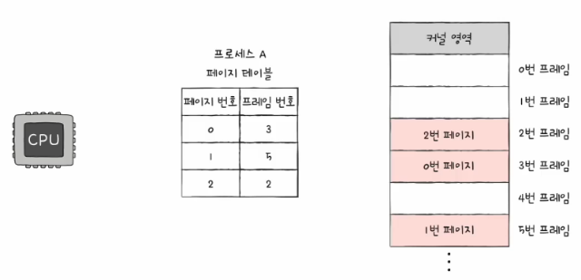
페이지 테이블
물리 주소에 불연속적으로 배치되더라도, 논리 주소에는 연속적으로 배치되도록 하는 방법
페이지 번호와 프레임 번호를 짝지어 주는 일종의 이정표

Slide 11
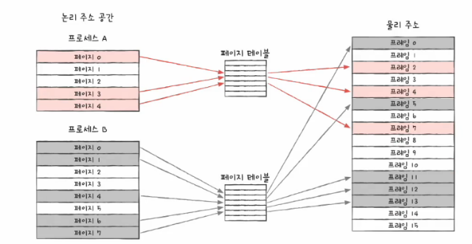
CPU는 논리 주소를 순차적으로 실행만 하면 됨

Slide 12
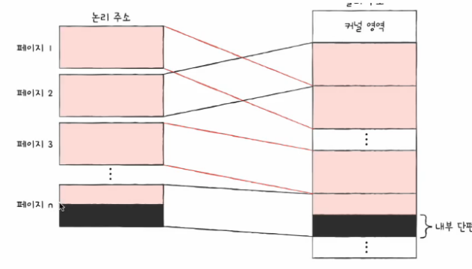
내부 단편화
EX) 페이지 크기가 10kb, 프로세스 크기 108KB
2KB : 내부 단편화

Slide 13
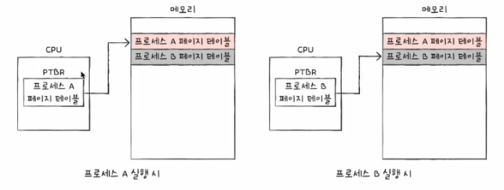
PTBR(페이지 테이블 베이스 레지스터)
프로세스마다 페이지 테이블이 있고
각 페이지 테이블은 CPU 내의 PTBR이 가리킨다

Slide 14
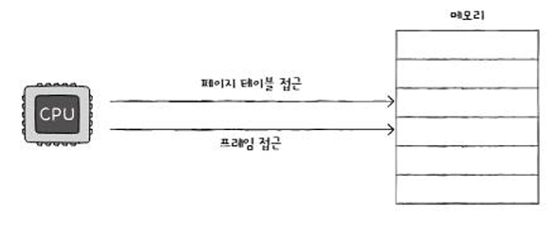
근데 페이지 테이블이 메모리에 있으면?
메모리 접근 시간이 두 배

Slide 15
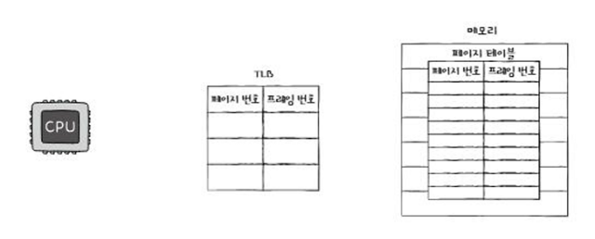
TLB
CPU 곁에 페이지 테이블의 캐시 메모리, 페이지 테이블의 일부를 가져와 저장

Slide 16
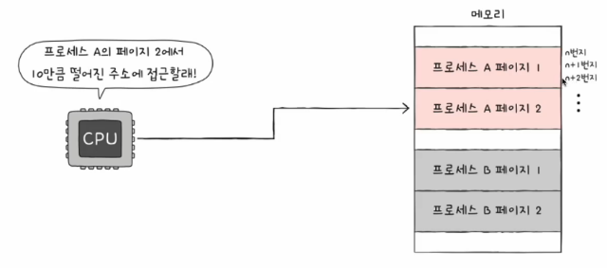
페이징에서의 주소 변환
특정 주소에 접근하고자 한다면 어떤 정보가 필요할까?
  어떤 페이지/프레임에 접근하고 싶은지,
  접근하려는 주소가 그 페이지 혹은 프레임 으로부터 얼마나 떨어져 있는지

Slide 17
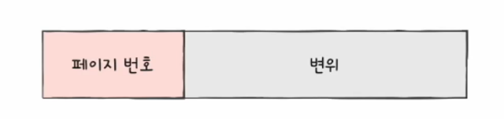
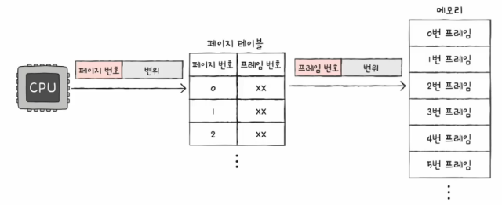
페이징 시스템에서의 논리 주소
<페이지 번호, 변위> 논리 주소 => <프레임 번호, 변위> 로 변환

Slide 18
페이지 테이블 엔트리
각각의 행을 페이지 테이블 엔트리(PTE) 라고함
페이지 번호, 프레임 번호 말고 다른 정보들도 있음

Slide 19
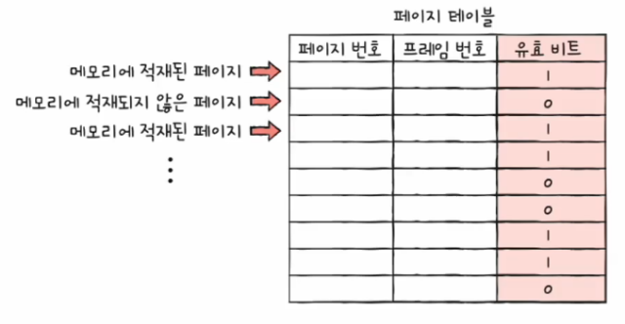
유효 비트
현재 해당 페이지에 접근 가능한지 여부

Slide 20
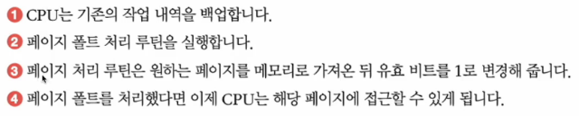
유효비트 0인 페이지에 접근하려고 하면 페이지 폴트(PAGE FALUT) 라는 인터럽트 발생

Slide 21
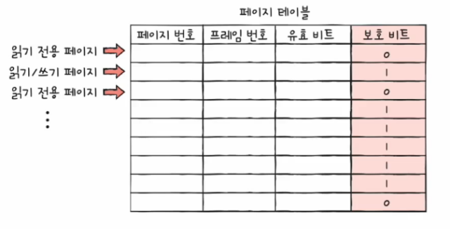
보호 비트
페이지 보호 기능을 위해 존재하는 비트

Slide 22
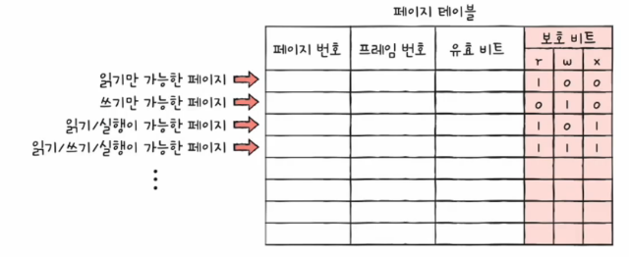

Slide 23
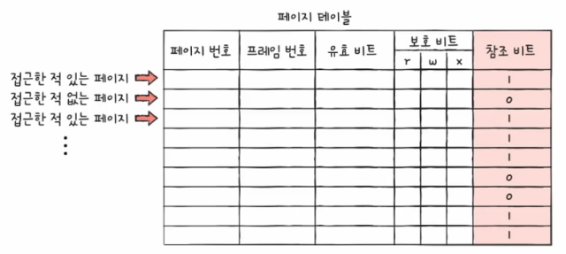
참조 비트
cpu가 이 페이지에 접근한 적이 있는지 여부

Slide 24
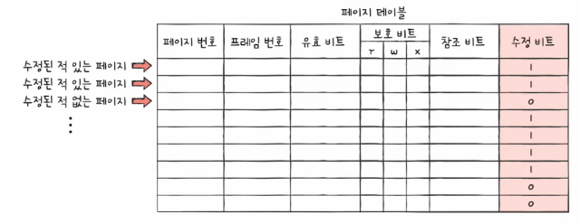
수정 비트
CPU가 이 페이지에 데이터를 쓴 적이 있는지 여부

Slide 25
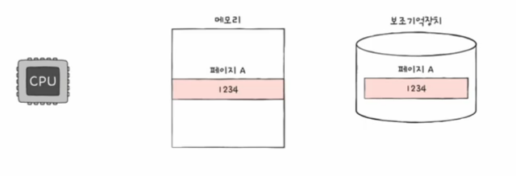
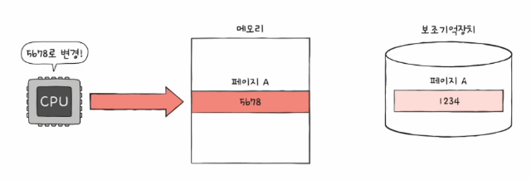
페이지가 메모리에서 사라질 때
보조 기억장치에 쓰기작업을 해야하는지 할필요가 없는지를 판단하기 위해서 존재

Slide 26
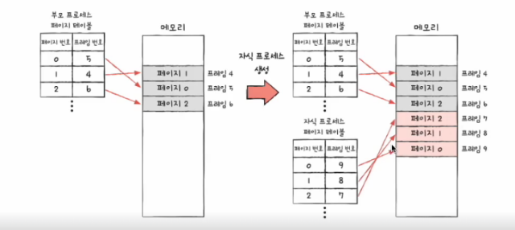
페이징의 이점 - 쓰기 시 복사
프로세스는 기본적으로 자원을 공유하지 않는다

Slide 27
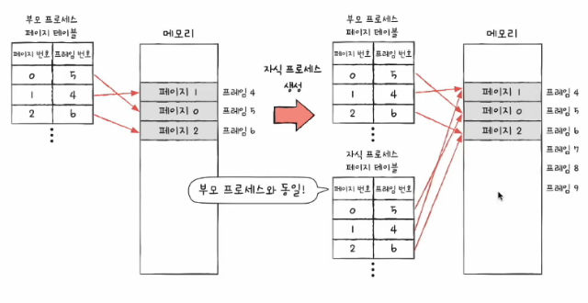
페이징의 이점 - 쓰기 시 복사

Slide 28
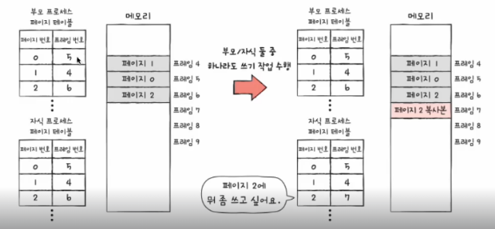
부모/자식 둘 중 하나가 페이지에 쓰기 작업 수행 시 해당 페이지는 별도의 공간으로 복제
  프로세스 생성 시간 절약, 메모리 절약

Slide 29
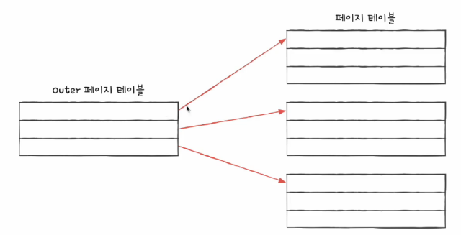
계층적 페이지
프로세스 테이블의 크기는 작지 않음
프로세스를 이루는 모든 페이지 테이블 엔트리를 메모리에 두는 것은 큰 낭비

Slide 30
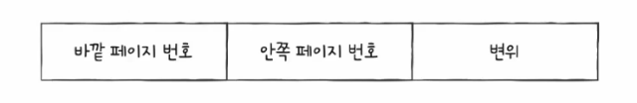
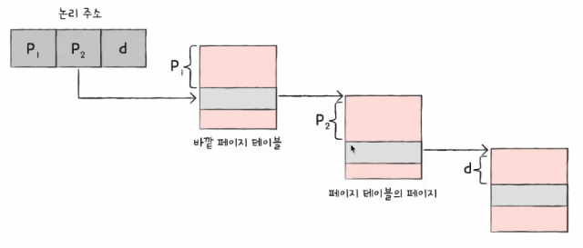
계층이 많아지면 page fault가 발생했을 때 메모리를 참조해야 하는 횟수가 그만큼 많아짐

Slide 31
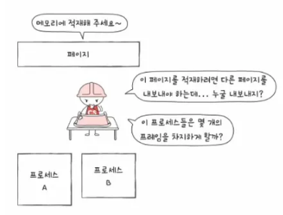
14-3 페이지 교체와 프레임 할당
물리 메모리보다 큰 프로세스를 실행할 수 있기는 하지만, 물리 메모리의 크기는 명확하게 한정되어 있다
불필요한 페이지를 선별해 보조 기억장치로 내보내고 - 페이징 교체
프로세스들에게 적절한 수의 프레임을 할당해야 - 프레임 할당

Slide 32
요구 페이징
처음부터 모든 페이지를 적재하지 않고 필요한 페이지만을 메모리에 적재하는 기법
요구 페이징 시스템이 안정적으로 작동하려면 해결해야 할 문제
  페이지 교체
  프레임 할당
메모리가 가득 찼을 때 당장 실행에 필요한 페이지를 적재하려면 적재된 페이지를 보조 기억장치로 내보내야 하는데 이때 어떤 페이지를 내보낼까?가 페이지 교체 알고리즘

Slide 33

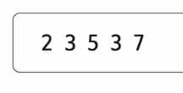
페이지 교체 알고리즘
무엇이 좋은 페이지 교체 알고리즘일까?
  페이지 폴트가 적은 알고리즘!
    페이지 폴트가 발생하면 보조기억장치에 접근해야 해서 성능 저하
페이지 폴트 횟수는 어떻게 알 수 있을까
  페이지 참조열
    CPU가 참조하는 페이지들 중 연속된 페이지를 생략한 페이지 열
CPU 참조 페이지
페이지 참조열

Slide 34
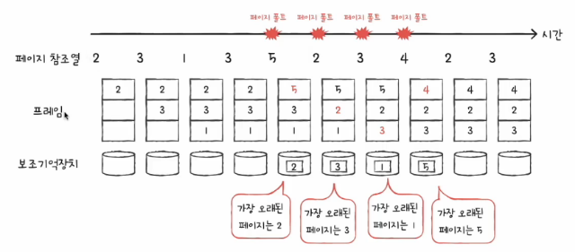
FIFO 페이지 교체 알고리즘
가장 단순한 방식
오래 머물렀다면 나가라

Slide 35

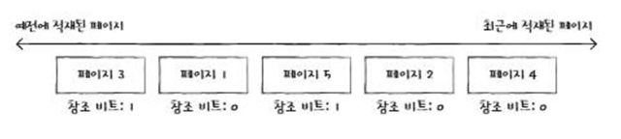
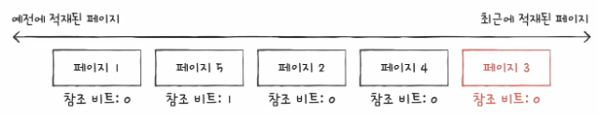
2차 기회(Second-chance) 페이지 교체
참조 비트 1: CPU가 참조한 적이 있는 페이지 → 한 번 더 기회를 주기
참조 비트 0: CPU가 참조한 적이 없는 페이지 → 내쫓기

Slide 36
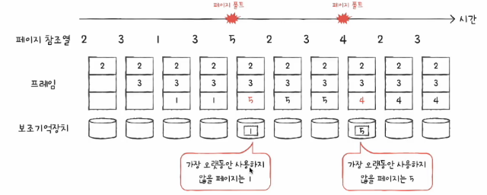
최적 페이지 교체 알고리즘
앞으로의 사용 빈도가 가장 낮은 페이지를 교체하는 알고리즘

Slide 37
가장 낮은 페이지 폴트율을 보장하는 페이지 교체 알고리즘
근데.. 실제 구현이 어려움
다른 페이지 교체 알고리즘 성능을 평가하기 위한 하한선으로 간주
  이거에 비해서 페이지 폴트가 얼마나 자주 발생하는 지

Slide 38
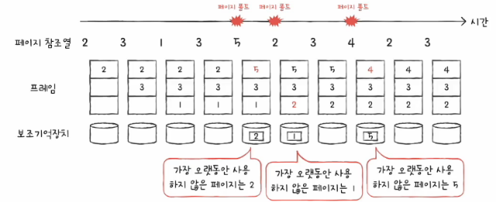
LRU(Least-Recently-Used)
가장 오래 사용되지 않’은’ 페이지 교체

Slide 39
프레임 할당
페이지 폴트가 자주 발생하는 이유
  페이지 교체 알고리즘이 안좋아서
  프로세스가 사용할 수 있는 프레임 자체가 적어서

Slide 40
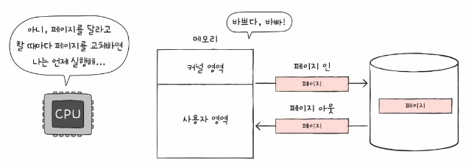
스래싱
프로세스 실행 시간보다 페이징에 더 시간 소요하여 성능 저해되는 문제

Slide 41
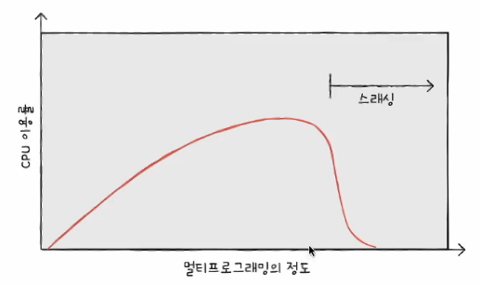
동시 실행 프로세스의 수 늘린다고 CPU 이용률이 높아지는 것이 아님
각 프로세스가 필요로 하는 최소한의 프레임 수를 파악하고
프로세스들에게 적절한 프레임을 할당해주어야 한다

Slide 42
프레임 할당 방식
정적 할당 방식
  프로세스의 실행 과정을 고려하지 않고, 프로세스의 크기나 물리 메모리의 크기만 고려하여 할당하는 방식
동적 할당 방식
  프로세스가 실행하는 과정에서 배분할 프레임 결정

Slide 43
정적 할당 방식 - 균등할당
모든 프로세스 들에게 균등하게 프레임을 할당하는 방식
  게임, 메모장 같은 프레임 할당하면 비합리적이겠죠?

Slide 44
정적 할당 방식 - 비례할당
프로세스 크기에 비례하여 프레임 할당
실제로는 실행해봐야 아는 경우가 많음

Slide 45
동적 할당 방식 - 작업 집합 모델 기반
작업 집합: “실행 중인 프로세스가 일정 시간 동안 참조한 페이지의 집합”
CPU가 특정 시간 동안 주로 참조한 페이지 개수만큼만 프레임을 할당
1. 프로세스가 참조한 페이지, 2. 시간 간격이 필요

Slide 46
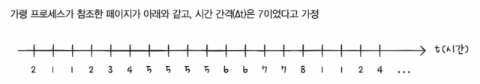
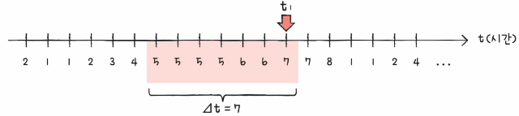
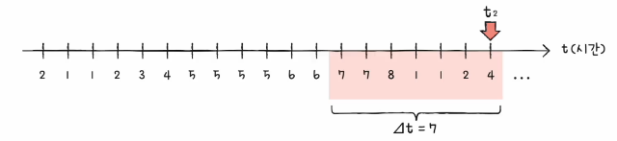

Slide 47
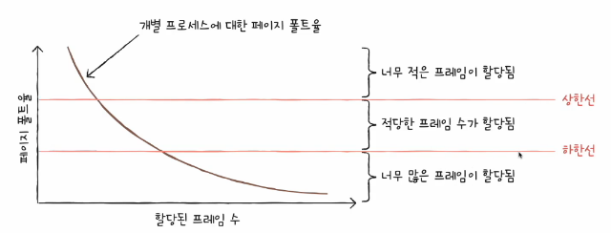
페이지 폴트 빈도 기반
페이지 폴트율 너무 높으면 그 프로세스는 너무 적은 프레임을 갖고 있다
페이지 폴트율 너무 낮으면 그 프로세스가 너무 많은 프레임을 갖고 있다

Slide 48
감사합니다

